Slide 1

MÓDULO 4 · HIDROSTÁTICA · AULA 49
Teorema de Stevin
ΔP = ρ·g·Δh
Teorema de Stevin (Pressão hidrostática e vasos comunicantes)

Slide 2
Para começar
Um mergulhador sente mais pressão da água a 1 m ou a 10 m de profundidade?
POSSOR · Hidrostática · Aula 49
2

Slide 3
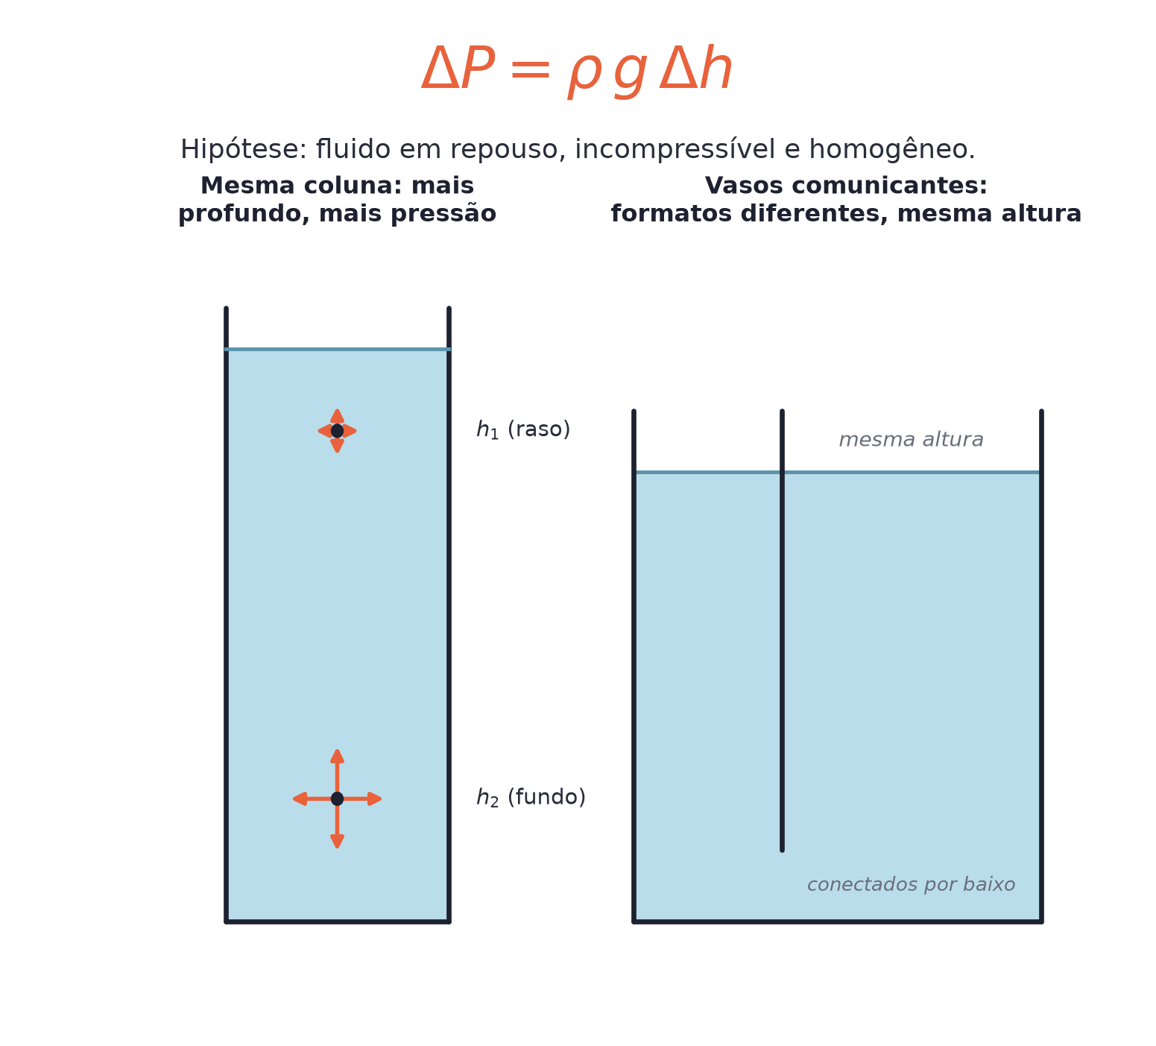
O conceito central
A pressão hidrostática cresce com a profundidade, ΔP=ρ·g·Δh — não depende do formato do recipiente nem do volume total de líquido.
POSSOR · Hidrostática · Aula 49
3

Slide 4
Como funciona
Num fluido em repouso, a pressão a uma profundidade h só depende de:
• ρ (densidade do fluido) e g (gravidade), sempre
• h (profundidade) — nunca a área ou o volume do recipiente
POSSOR · Hidrostática · Aula 49
4

Slide 5

Cuidado com essa armadilha
Um balde largo não produz mais pressão no fundo do que um cano estreito com a mesma altura de água — só a profundidade conta.
POSSOR · Hidrostática · Aula 49
5

Slide 6
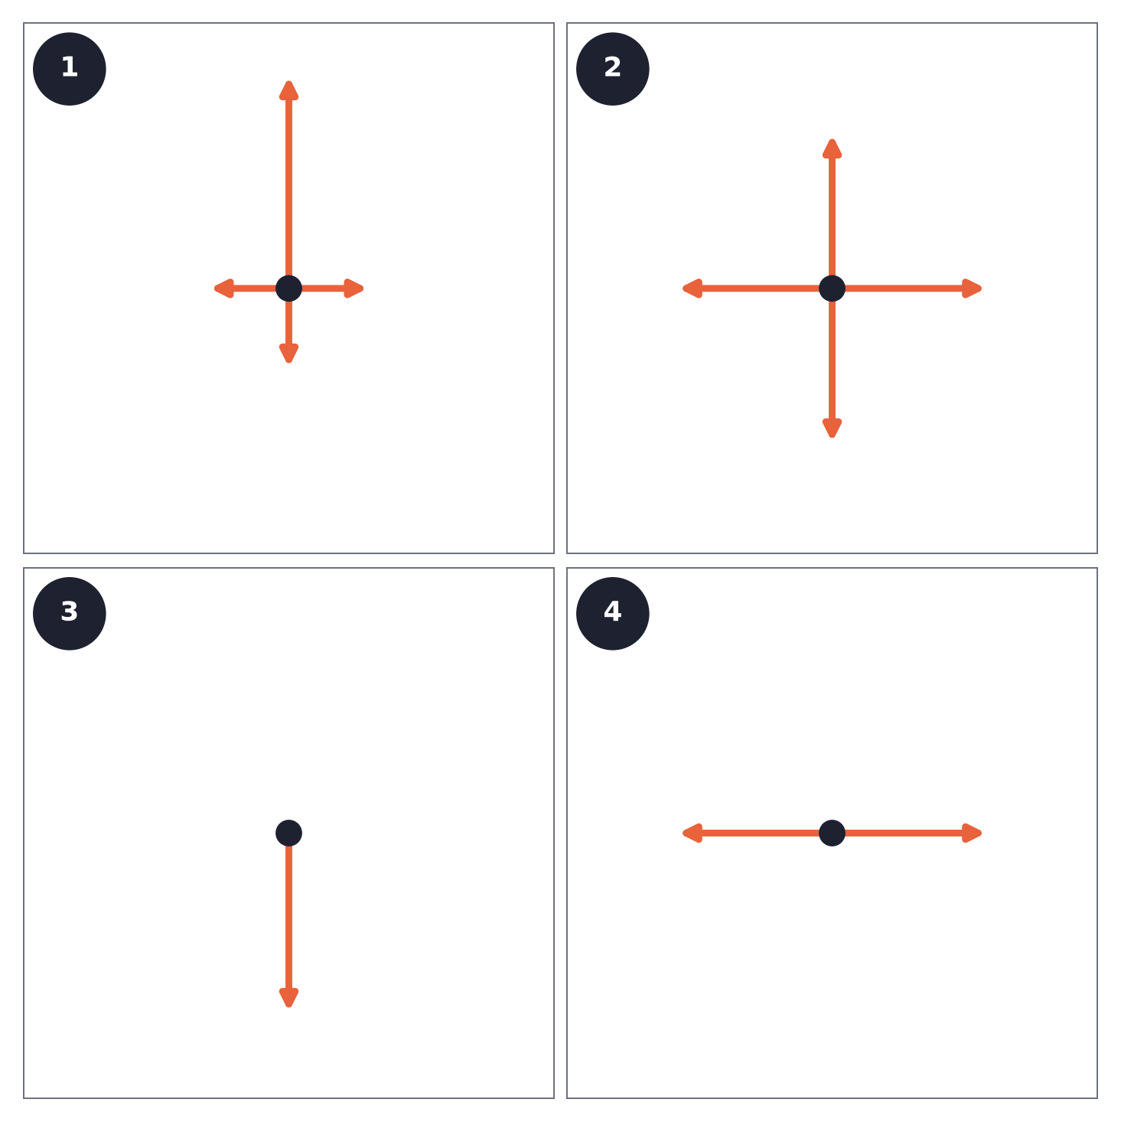
Ache o erro
Qual dos quatro diagramas mostra corretamente como a pressão empurra num ponto dentro de um líquido em repouso?
POSSOR · Hidrostática · Aula 49
6

Slide 7
Resposta: painel 2
A pressão num fluido em repouso é isotrópica: empurra igualmente em todas as direções a partir de qualquer ponto — nunca só para baixo ou só para os lados.
POSSOR · Hidrostática · Aula 49
7

Slide 8
Exemplo resolvido
Água (ρ=1000 kg/m³, g=9,8 m/s²) a 5 m de profundidade.
ΔP = ρ·g·h
ΔP = 1000×9,8×5
ΔP = 49000 Pa
POSSOR · Hidrostática · Aula 49
8

Slide 9
Roteiro de hoje
1
Pergunta inicial
2
ΔP = ρ·g·Δh
3
Vasos comunicantes
4
Exercícios
POSSOR · Hidrostática · Aula 49
9

Slide 10

Hora dos Exercícios — Fixação
QUESTÃO 1
Calcule a pressão hidrostática (sem contar a atmosférica) a 5 m de profundidade em água (ρ=1000 kg/m³, g=9,8 m/s²).
💡 Dica
Nunca use o volume ou a largura do recipiente para calcular pressão hidrostática — só ρ, g e h.
POSSOR · Hidrostática · Aula 49
10

Slide 11

Gabarito e Encerramento
Resposta
ΔP = ρ·g·h = 1000×9,8×5 = 49000 Pa.
Resumo da Aula
Vasos comunicantes: mesmo fluido, mesma altura, qualquer que seja o formato.
• A pressão a uma profundidade dada é sempre a mesma no mesmo fluido.
Próxima aula: Princípio de Pascal — prensas hidráulicas na prática.
POSSOR · Hidrostática · Aula 49
11

